Slide 1
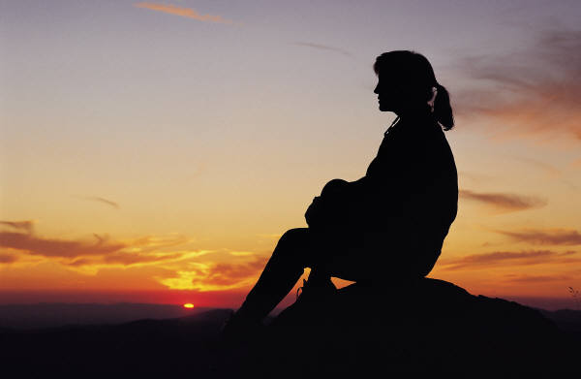

Slide 2
Fui criado com princípios morais comuns:
Quando eu era pequeno, mães, pais, professores, avós, tios, vizinhos eram autoridades dignas de respeito e consideração.
Quanto mais próximos ou mais velhos, mais afeto.
Inimaginável responder de forma mal educada aos mais velhos, professores ou autoridades…

Slide 3
Confiávamos nos adultos porque todos eram pais, mães ou familiares das crianças da nossa rua, do bairro, ou da cidade…
Tínhamos medo apenas do escuro, dos sapos, dos filmes de terror…

Slide 4
Hoje me deu uma tristeza infinita por tudo aquilo que perdemos.

Slide 5
Por tudo o que meus netos um dia enfrentarão.
Pelo medo no olhar das crianças, dos jovens, dos velhos e dos adultos.

Slide 6
Direitos humanos para criminosos, deveres ilimitados para cidadãos honestos.
Não levar vantagem em tudo significa
ser idiota.
Pagar dívidas em dia é ser tonto… Anistia para corruptos e sonegadores…

Slide 7
O que aconteceu conosco?
Professores maltratados nas salas de aula, comerciantes ameaçados por traficantes, grades em nossas janelas e portas.

Slide 8
Que valores são esses?

Slide 9
Automóveis que valem mais que abraços,
Filhas querendo uma cirurgia como presente por passar de ano.
Celulares nas mochilas
de criancas.

Slide 10
O que vais querer em troca de um abraço?

Slide 11
A diversão vale mais que um diploma.
Uma tela gigante vale mais que uma boa conversa.
Mais vale uma maquiagem que um sorvete.
Mais vale parecer do que ser…

Slide 12
Quando foi que tudo desapareceu ou se tornou ridículo?

Slide 13
Quero arrancar as grades da minha janela para
poder tocar as flores!

Slide 14
Quero me sentar na varanda e dormir com a porta aberta nas noites de verão!

Slide 15
Quero a honestidade como motivo de orgulho.
Quero a retidão de caráter, a cara limpa e o olhar olho-no-olho.
Quero a vergonha na cara e a solidariedade.
Quero a esperança, a alegria, a confiança!

Slide 16
Quero calar a boca de quem diz:
“ temos que estar ao nível de…”,
ao falar de uma pessoa.
E viva o retorno da verdadeira vida,
simples como a chuva, limpa como um céu de primavera,
^{leve como a brisa}
^{da manhã!}
Abaixo o “TER”, viva o “SER”
E definitivamente bela, como cada amanhecer.

Slide 17
Quero ter de volta o meu mundo simples e comum.
Onde existam amor, solidariedade e fraternidade como bases.
Vamos voltar a ser “gente”
A indignação diante da falta de ética,
de moral, de respeito...
Construir um mundo melhor, mais justo, mais humano, onde as pessoas respeitem as pessoas.

Slide 18
Utopia?
Quem sabe?...
Precisamos tentar…

Slide 19

Quem sabe comecemos a caminhar transmitindo
essa mensagem…
Nossos filhos merecem e nossos netos certamente nos agradecerão!
Autoria desconhecida
Adaptado para o portugues por: PFeyh

